Slide 1
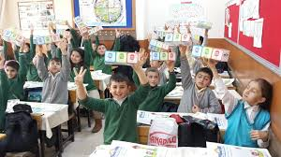
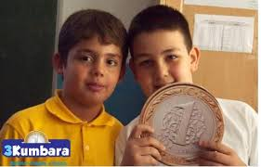
3 Kumbara

Slide 2
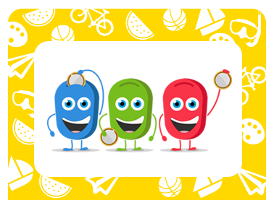
3 Kumbara; Türkiye’de öğrenim gören ilkokul 4.sınıf öğrencilerine ve velilerine finansal okuryazarlık konusunda özellikle para yönetimi, harçlık yönetimi, bütçe yönetimi, birikim, paylaşım, harcama konularında kitlesel farkındalık oluşturmaya yönelik olarak uygulanan eğitim programıdır.

Slide 3
Parasını yöneten, hayatını yönetir.
Parasını yöneten, hayatını yönetir diyoruz; çünkü parayı doğru yönetmenin hayatımız için önemli bir etkisi olduğunu biliyoruz ve bunun için çocuklarımıza şimdiden parayı doğru ve faydalı bir şekilde kullanmaları için 3 kumbarayı anlatıyoruz.

Slide 4
Program Ortakları
3 Kumbara Finansal Okuryazarlık Eğitim Programı, Milli Eğitim Bakanlığı destekli, Doğuş Grubu tarafından ve Para Durumu’nun katkısı ile 2017 yılına kadar 81 ildeki devlet okullarında ilkokul öğrencileri ile yürütülecektir.
Eğitimlerde kullanılacak materyaller Milli Eğitim Bakanlığı tarafından incelenmiş, yaş grubuna göre uygunluğu kontrol edilmiştir. Eğitimlerde Bakanlık tarafından görevlendirilmiş personel koordinasyona destek vermektedir. Milli Eğitim Bakanlığı ayrıca okullarda düzenlenecek etkinliklere de katkı sağlamaktadır.
Doğuş Grubu; 3 Kumbara Finansal Okuryazarlık eğitim programının kurucu destekleyicisidir.
3 Kumbara Eğitimlerinin uygulayıcısı Para Durumu sınıf içi ve dışı eğitim materyallerinin hazırlanmasından ve saha operasyonlarının organizasyonundan sorumludur.

Slide 5
Amaç VE Hedefler
Amaç
Ülkemizdeki çocukların finansal okuryazarlık bilincinin arttırılması ve davranışa dönüştürülmesi.
Hedefler
• Çocuklarımıza finansal okuryazarlık ile ilgili farkındalık yaratmak ve onları bilinçlendirmek.
• Çocuklarımızın toplum içerisinde paylaşımcı birer birey olmasını desteklemek.
• Çocuklarımızın kaynakların tasarruflu kullanılması konusunda bilinçlenmesini sağlamak.
• Çocuklarımıza paranın amaç değil amaca giden yolda bir araç olduğu düşüncesini kazandırmak.
• Çocuklarımızın bütçesini; biriktirme, paylaşma ve harcama şeklinde düzenlemesini sağlamak.
• Çocuklarımızın özgüven ve sorumluluk sahibi, iş birliğine yatkın, sosyal, sorgulayan, aktif öğrenen bireyler olarak yetişmesini desteklemek.

Slide 6
Faydalananlar
1- Öğrenciler
Kendi sınıflarında 3 Kumbara Öğretmenleri tarafından finansal okuryazarlık dersi alan öğrenciler, hayatları boyunca para konularında uygulayacakları kavramların temellerini öğreneceklerdir. Bu kavramlar; Bütçe, istek, ihtiyaç, tasarruf, birikim, plan, emek, 3 kumbara, kaynak, hedef, girişimcilik, gelir, gider, paylaşım, harcama, para.

Slide 7
Faydalananlar
2-Öğretmenler
3 Kumbara Öğretmenleri; öğretmen formasyonu almış, ancak ataması çıkmamış öğretmenler arasından seçilmektedir. Bu sayede öğretmenler için istihdam alanı yaratılmaktadır.

Slide 8
Faydalananlar
3-Veliler
Ebeveynler çocuklarının ilk öğretmenidir. Bu amaçla eğitim alacak öğrencilerin velileri de finansal okuryazarlığa giriş eğitimi alacak ve temel kavramlardan haberdar edilecektir. Veli eğitimlerinde anne babaların, çocukları üzerindeki etkilerini desteklemek için finansal konularda bilgi ve beceri kazanmaları hedeflenmektedir.

Slide 9
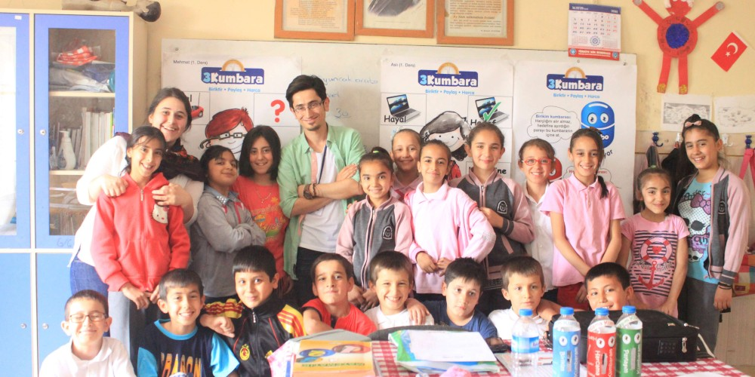
3 Kumbara Eğitimi
3 Kumbara eğitim programı; sınıf içi eğitimler, veli eğitimi ve tiyatroyla eğitim olmak üzere farklı alanlarda faaliyet göstermektedir.
1-Sınıf İçi Eğitimler
Aktif öğrenme
Örneklendirme
Görsel Eğitim Materyalleri

Slide 10
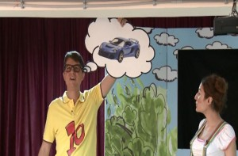
3 Kumbara Eğitimi
2-Tiyatro Eğitimi
Eğitim Programı kapsamında tiyatro eğitimi de bir araç olarak kullanılmaktadır. Profesyonel tiyatro oyuncularının yaratıcı drama yöntemi ile katkıda bulunduğu eğitimlerde çocuklara hayal, hedef, para, birikim, tasarruf, istek, ihtiyaç gibi kavramlar derinlemesine anlatılmaktadır.

Slide 11
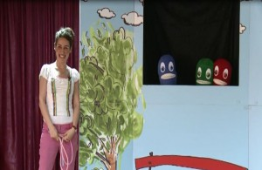
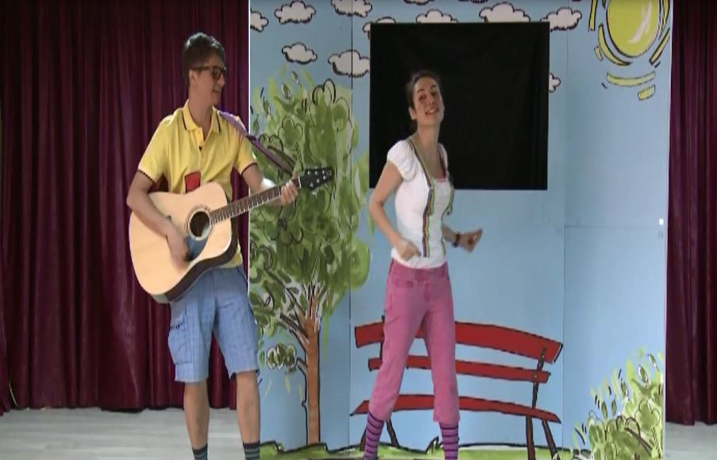
3 Kumbara Eğitimi
3 Kumbara Tiyatro Eğitimine Gidebilir miyiz?
İstanbul’da belirlenen pilot okullardaki 4.sınıf öğrencilerine tiyatro eğitimi verilmektedir.

Slide 12
3 Kumbara Eğitimi
3-Veli Eğitimleri
a)Çocukta,para kavramı oluşmamışsa paranın sonsuz sınırsız olduğunu düşünürler.İlk adım paranın sonsuz olmadığını, bir sınırı olduğunu öğretmektir.
b)İşe gitme nedeninizin para kazanmak olduğunu çocuğunuza söyleyin.Ona istediği şeyleri alabilmek ve en önemlisi harçlığını verebilmek için çalışmanız gerektiğini anlatın.

Slide 13
3 Kumbara Eğitimi
c)Çocuklarımıza her şeyin en iyisini en
güzelini vermek isteriz.İstediklerini
almanız ve yapmanız için para harcandığını siz
anlatana kadar bilmezler.
d) Finansal kelimeleri çocuğunuza ne kadar erken yaşta öğretirseniz o kadar iyi olur.
e) Çocuğunuza sahip olduğunuz ev araba, mallar konusunda gerçeği söyleyin.Her ay kazandığınız paradan bunun taksitlerini ödediğinizi anlatın.

Slide 14
3 Kumbara Eğitimi
f)Uzmanlar çocuklara tercih yapmayı ve
seçenekler arasında birinden vazgeçmeyi öğretmenin önemli olduğunu söylüyor.
Böylece istek mi ihtiyaç mı algısını kavraması daha kolay olur.
g)Çocukların en çok kullandığı kelime “İstiyorum” dur.Bundan vazgeçirmek zordur ama imkansız değildir. Ona her şeye aynı anda sahip olamayacağını öğretin. Yoksa büyüdüğünde mutsuz ve hiçbir şeyden tatmin olmayan bir genç olur.

Slide 15
Nerelerde 3 Kumbara Eğitimi Veriliyor?
Milli Eğitim Bakanlığı ile belirlenen illerde eğitim
verilmektedir.
Geçen dönem; İstanbul, Kahramanmaraş, Eskişehir, Niğde, Antalya, Rize, Erzurum, Şanlıurfa, Hatay ve Denizli’de 70.000 çocuğa eğitim verildi.
Bu sene güz döneminde; İstanbul, İzmir, Ankara, Kütahya, Isparta, Mardin, Van, Trabzon, Sivas, Niğde, Adana, Konya ve Gaziantep’te eğitim verilecektir.
Bahar döneminde ise;Balıkesir, İstanbul, Muğla, Kayseri, Giresun, Sinop, Tekirdağ, Manisa, Kastamonu ve Mersin’de eğitim verilecektir.

Slide 16
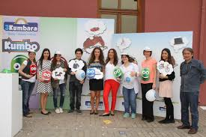
3 Kumbara Eğitimi
3 Kumbara aileler için
ne yapıyor?
3 Kumbara Finansal Okuryazarlık Eğitim Programı ilkokul 4. sınıf öğrencilerinin ailelerine finansal okuryazarlık hakkında eğitim vermektedir.

Slide 17
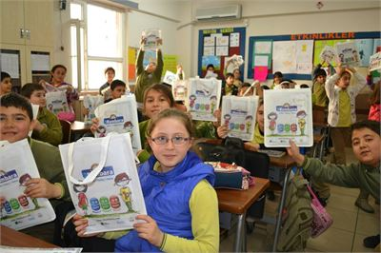
3 Kumbara Eğitimi
3 Kumbaranın
amacı nedir?
Ülkemizdeki çocukların finansal okuryazarlık bilincinin arttırılması ve davranışa dönüştürülmesidir.

Slide 18
3 Kumbara Eğitimi
3 Kumbaraya nasıl ulaşabilirim?
3kumbara.org
basvuru@3kumbara.org

